Slide 1
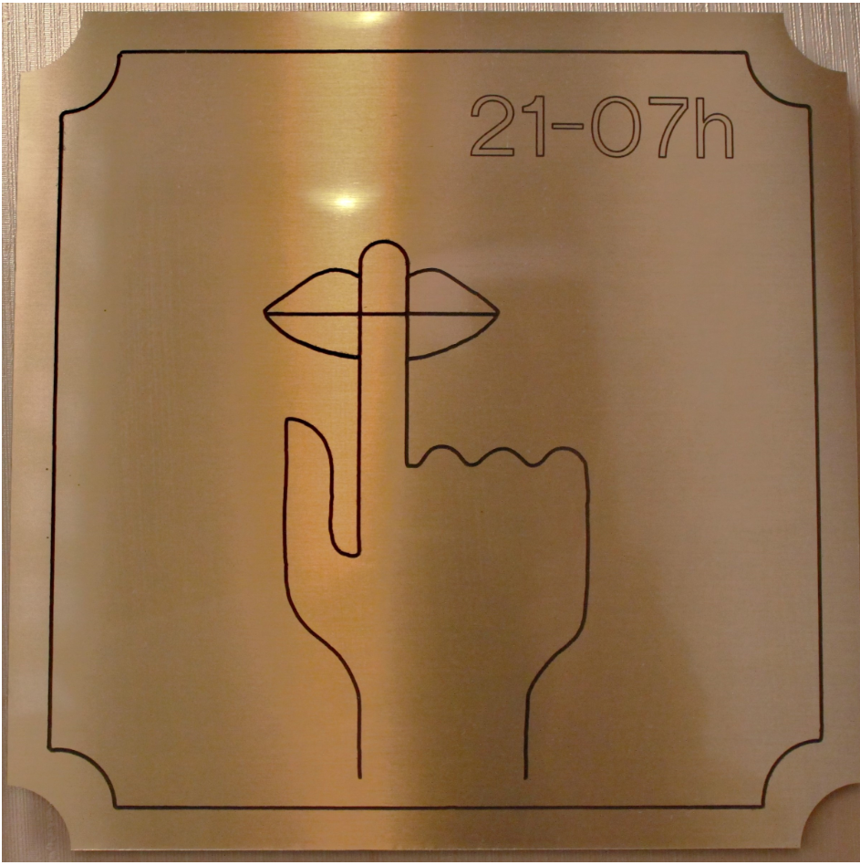
Hab acht auf den Lärm nach Acht!
M. Jäcker-Cüppers
Stellv. Vorsitzender des Arbeitsrings Lärm der DEGA (ALD)
Lehrbeauftragter der TU Berlin für Städtebaulichen Lärmschutz
Konferenz Stadt nach Acht
Berlin, 10.11.2017
Notes:
Hinweistafel Hotel Zagreb

Slide 2
Gliederung
Einleitung
Schutzphasen in der Stadt nach Acht
Wirkungsmechanismen von Geräuschen
Störereignisse in der Stadt nach Acht
Verschärfung der Probleme durch Tourismusförderung
Ist baulicher Schallschutz die Lösung?
Schutz der Nachtruhe im Lärmschutzrecht
Fazit

Slide 3
Einleitung: Vorstellung ALD
Arbeitsring Lärm der DEGA - ALD: Fachgruppe der deutschen Gesellschaft für Akustik DEGA
DEGA: größter akustischer Fachverband in Deutschland mit knapp 2000 Mitgliedern
ALD ist einem „hohen Schutzniveau“ (vgl. EU-Vertrag zur Umweltpolitik) verpflichtet
Dabei „Bearbeiten“ aller Lärmquellen (Alleinstellungsmerkmal): vorrangig Verkehrslärm, aber auch Freizeit- und Nachbarschaftslärm, Lärm am Arbeitsplatz, Lärmschwerhörigkeit
ALD versteht sich als Mediator zwischen Betroffenen und Verursachern → Einbeziehen beider Seiten in die thematischen Diskussionen (z. B. auf Veranstaltungen)

Slide 4
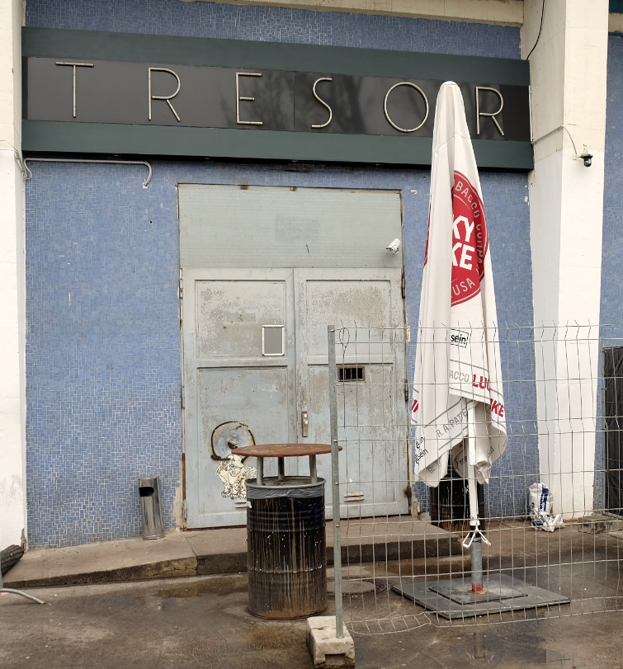
Einleitung: Dank an die Veranstalter der Konferenz
In diesem Sinne: Dank an die Veranstalter der Tagung, dem ALD die Möglichkeit zu geben, die Probleme des nächtlichen Lärms ansprechen zu können
Probleme dadurch verschärft, dass kein ausreichendes Verständnis für die Positionen der Konfliktparteien gegeben ist.
Deshalb wichtig, die Kommunikation zwischen den Akteuren des Nachtlebens und den Ruheschützern zu verbessern
Bereits in der Vergangenheit Kooperation mit der Clubcommission; Lärmspaziergang April 2016 in Berlin- Mitte zu den Problemen des nächtlichen Lärms (M. Wohlrabe, D. Hegemann)
Club Tresor, Köpenicker Straße, Berlin-Mitte

Slide 5
Schutzphasen in der Stadt nach Acht 1
Schutz der Erholungsphase: Zeit ab ca. 18:00/20:00 Uhr bis etwa 22 bzw. 23:00 Uhr dient der sogenannten Normalbürgerin der Erholung, dem Familienleben (u. a. Essen) und den Freizeitaktivitäten (TV etc.).
Schutz der Nachtruhe
Aktuell schlafen die meisten Erwachsenen zwischen 23 und 7:00 Uhr, Kinder deutlich länger
Hat besonderen Rang, da sie der notwendigen psychischen und physiologischen Regeneration durch Schlaf dient.
Der Lebensstil eines jungen Menschen, der erst nach Mitternacht zu einem Clubbesuch aufbricht, lässt sich nicht verallgemeinern

Slide 6
Schutzphasen in der Stadt nach Acht 2
Störungen des Schlafes führen nicht nur zu momentanen Belästigung und Einschränkungen am Folgetag, sondern langfristig auch zu chronischen Erkrankungen
Durch GG Art. 2(2) - Recht auf körperliche Unversehrtheit - hat gesunder Schlaf Verfassungsrang und ist Individualrecht
Zusammenhang zwischen lärmbedingten Schlafstörungen und Krankheiten vor allem für die Verkehrslärmquellen nachgewiesen (WHO: Night Noise Guidelines NNG 2009)
Wichtigste Einflussgröße ist die Lautstärke eines Geräusches als Einzelereignis (Maximalpegel L_{max}) oder über die Nachtzeiträume gemittelt (Mittelungspegel, Dauerschallpegel L_{m}), traditionell in dB(A) angegeben.

Slide 7
Wirkungsmechanismen 1
Geräusche als Stressoren
Neben Belästigungen können Geräusche starke emotionale und kognitive Reaktionen auslösen: Erschrecken, Furcht, Ärger, Gefühl der Hilflosigkeit, Angst vor Kontrollverlust usw. ➔ Stress
Stress führt zur Ausschüttung von Hormonen (Cortisol, Adrenalin, Noradrenalin)
Wichtig: Vor allem im Schlaf laufen diese Prozesse auch ohne bewusste emotionale oder kognitive Reaktion ab
Stresshormone führen zur Verengung der Blutgefäße ➔ Blutdruck steigt ➔Herz-Kreislauf-Erkrankungen

Slide 8
Wirkungsmechanismen 2
Geräusche können die Schlafqualität verschlechtern
Geräusche können das Einschlafen erschweren
Menschlicher Schlaf besteht aus mehreren Schlafstadien (REM, S1 bis S4), die bei gesundem Schlaf in einem ausgewogenen Verhältnis stehen
Geräusche führen zu einer – auch unbewusst bleibenden - Störung diese Verhältnisses (Verminderung des Tiefschlafstadiums S4)
Besonders problematisch das – z. B. vorzeitige – Aufwachen durch Geräusche, ggf. mit Schwierigkeiten, wieder einzuschlafen
Folgende Folie: Zusammenhang zwischen Pegel des Schallereignisses und der Aufwachwahrscheinlichkeit

Slide 9
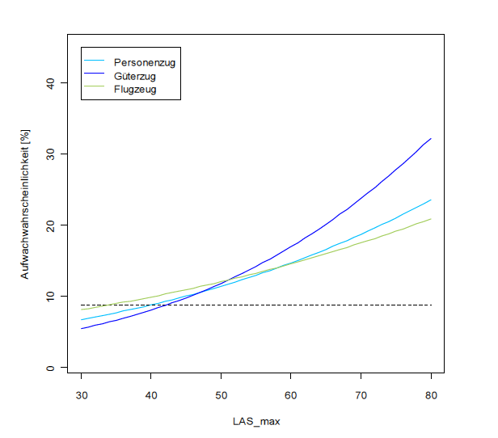
Wirkungsmechanismen 3
Aufwachwahrscheinlichkeit in Abhängigkeit vom Maximalpegel innen (Feldversuch) Quelle: DLR (2010): „DEUFRAKO/RAPS“
http://edok01.tib.uni-hannover.de/edoks/e01fb10/639593747.pdf

Slide 10
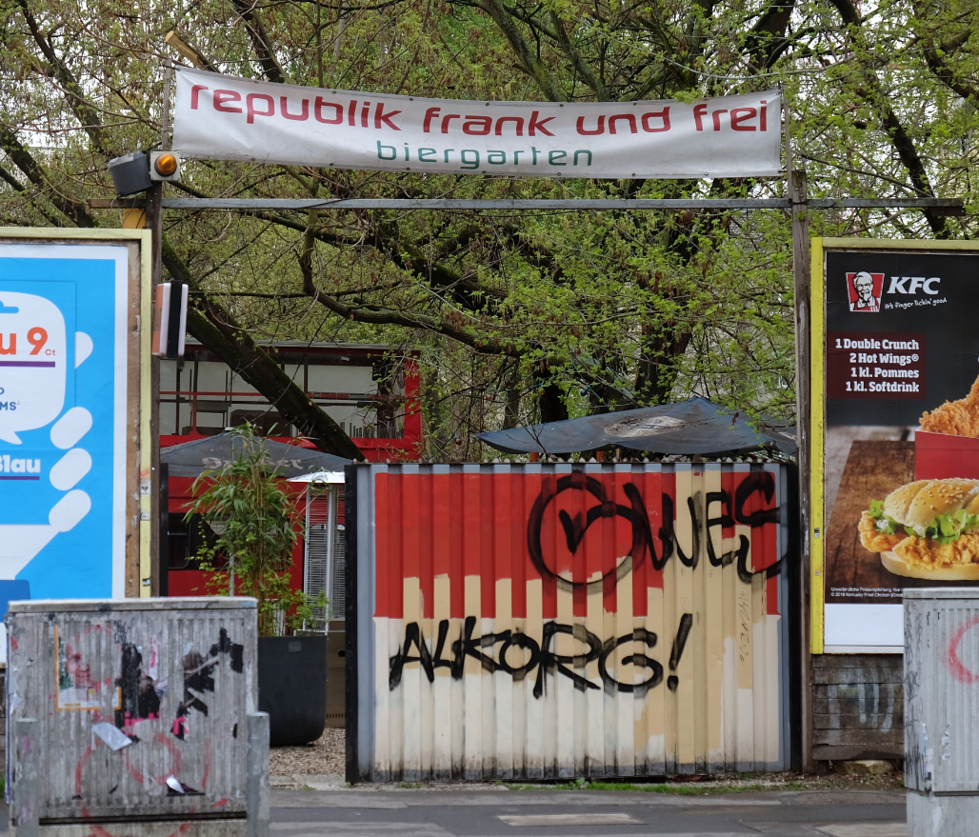
Störereignisse in der Stadt nach Acht 1
Gaststätten: Außengastronomie, Musik aus den Innenräumen

Slide 11
Störereignisse in der Stadt nach Acht 2
Clubleben inklusive der An und Abfahrten der Gäste sowie ihr Verhalten vor dem Einlass des Clubs

Slide 12
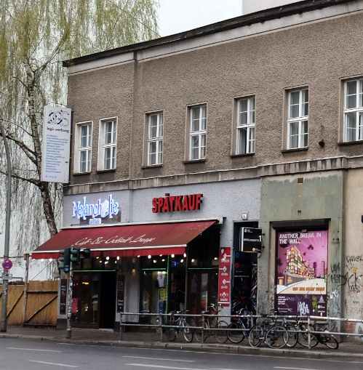
Störereignisse in der Stadt nach Acht 3
Nutzung von Spätis

Slide 13
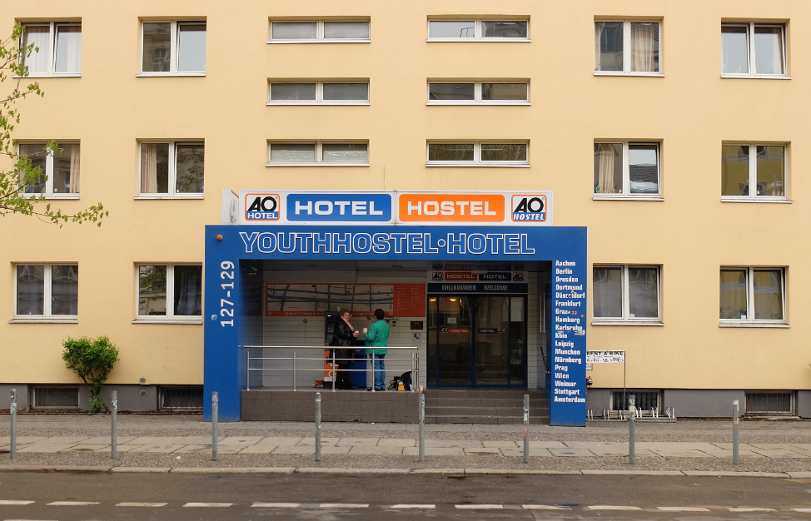
Störereignisse in der Stadt nach Acht 4
An und Abreise der Gäste zu ihren Hotels oder Hostels (Geräusche der Rollkoffer)

Slide 14
Störereignisse in der Stadt nach Acht 5
Private Feiern (in Wohnungen wie im Freien)
Nutzung öffentlicher Räume für Treffen, Flanieren (Admiralbrücke)
Veranstaltungen während der Nacht einschließlich der Abreise der Teilnehmer (Konzerte, Freiluftkino, Volksfeste wie Schützenfeste) Public-Viewing
Feuerwerke
Problematik der Geräuschquellen in der Nacht verschärft durch Alkoholisierung und Touristen aus anderen Ländern, die zum Teil andere kulturelle Einstellungen zum Nachtleben haben, in der Regel mit den spezifischen deutschen Vorgaben und Gepflogenheiten für die Nacht nicht vertraut sind

Slide 15
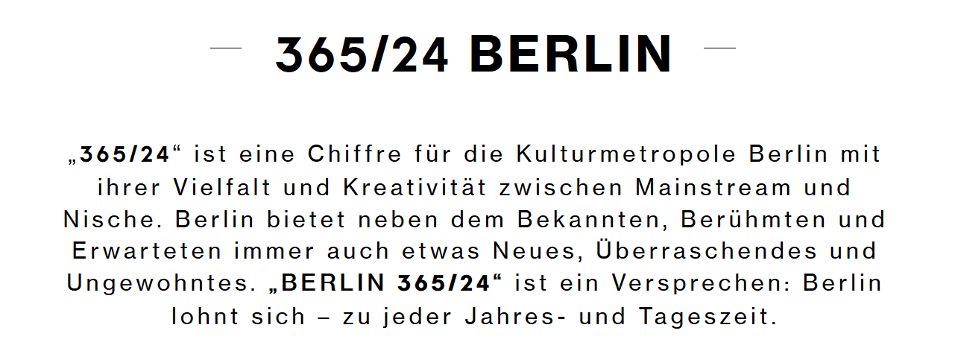
Verschärfung der Probleme durch Tourismusförderung
Aktuell werden diese Probleme verschärft durch die bewusste Förderung des Tourismus auch seitens der Städte, u. a. durch Zunahme von Veranstaltungen („Events)“
http://www.365-24.berlin/

Slide 16
Ist baulicher Schallschutz die Lösung?
Baulicher Schallschutz (auch Passivschutz genannt): Sicherstellen eines akzeptablen Innenpegels durch Dämmung der Außenwände der Schlafräume (Schallschutzfenster)
Baulicher Schallschutz ist nur Notlösung, das deutsche Lärmschutzrecht hat die Einhaltung zulässiger Außenpegel aus folgenden Gründen zum Prinzip:
Schutz der Außenwohnbereiche (Gärten, Balkone)
Aufenthaltsqualität in Stadträumen
Schlafen soll bei geöffnetem/gekipptem Fenster möglich sein
77,1 % der Bevölkerung durch die Notwendigkeit, wegen Lärm Fenster schließen zu müssen, äußerst stark/ stark belästigt (UBA 2011)
Verursacherprinzip
Vorrang für Maßnahmen an der Quelle

Slide 17
Schutz der Nachtruhe im Lärmschutzrecht 1
Zulässige Außenpegel in der Nacht um 10 bis 15 dB(A) unter den Tageswerten
Nacht- und Ruhezeitendefinitionen:
Baulärm: 20 bis 07 Uhr
Im Freien betriebene Geräte und Maschinen in Wohngebieten: Betriebsbeschränkung von 20 bis 07 Uhr
Freizeitlärm-Richtlinie von Bund und Ländern (LAI): Ruhezeiten von 06 bis 08 und 20 bis 22
Europäische Richtlinie zum Umgebungslärm: Gewichteter Ganztagespegel L_{den} mit einem Nachtzuschlag von 10 dB(A) (22 bis 06) und einem Abendzuschlag von 5 dB(A) (18 – 22)
Ruhezeiten beim Sportlärm
Notes:
Bedeutet Reduktion auf ein Zehntel bzw. ein Dreißigstel

Slide 18
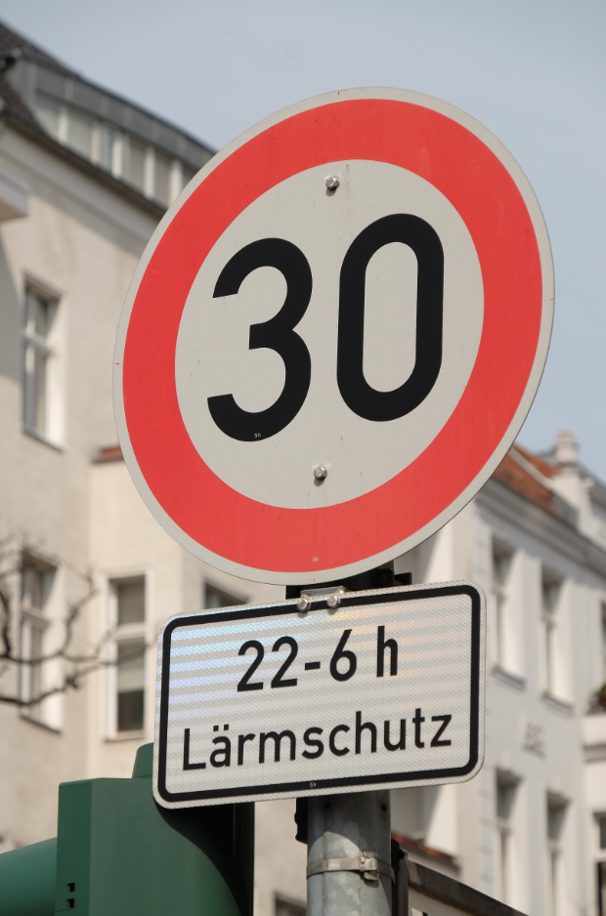
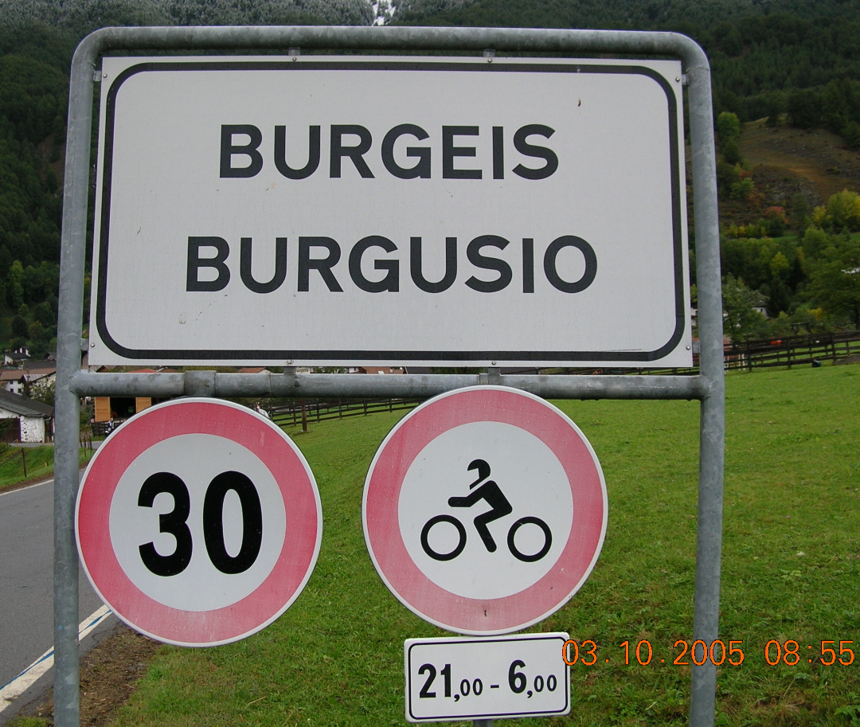
Schutz der Nachtruhe im Lärmschutzrecht 2
Verkehrsbeschränkungen aus Lärmschutzgründen
Fluglärm: Nachtflugverbote
Landverkehr:

Slide 19
Fazit
Der Schutz des gesunden Schlafs hat Verfassungsrang
Das Lärmschutzrecht sieht im besonderem Maß den Schutz der Nachtruhe vor
Ziel ist der Schlaf mit natürlicher Lüftung (Außenschutz)
Verursacher sind vorrangig in der Pflicht , die Abstrahlung von Geräuschen auf das gesetzlich vorgegebene Maß zu begrenzen
Nächtlicher Lärm ist oft verhaltensbedingt: Information und Aufklärung haben besonderen Stellenwert
Die aktuelle Förderung von Tourismus und Eventkultur erzeugt akustischen Wildwuchs: Erforderlich ist vielmehr ein Konzept, mit dem sich die lebendige Stadt – auch des nachts – mit den Ruherechten der „Normalbevölkerung“ vereinbaren lässt.

Slide 20
Vielen Dank fürs Zuhören!
M.Jaecker-Cueppers@ald-laerm.de
www.ald-laerm.de

Slide 21
Anhang

